Slide 1
مقدمه :
روش های انتقال حرارت با آب:
1-آب گرم
2-آب داغ
3-بخار
آب رابا فشارجو تا پایین تر از دمای جوش گرم میکنیم
دمای آب را بیشتراز نقطه جوش بالا می بریم.
فشار ضعیف
فشار متوسط
فشار قوی
سانتی گراد
فارنهایت
100
212
تبدیل واحد ها:
یارد=3 فوت = 36 اینچ
یک اینچ = 2.54 سانتی متر
4.78لیتر = 1 گالن امریکایی
3.78 لیتر = 1 گالن انگلیسی
0
32
ستون جیوه
ستون الکل
1.8 C = F-32

Slide 2
.فشار استاندارد سیلندر گاز 28 سانتیمتر ستون آب است
فشار استاندارد گاز شهری 18 سانتیمتر ستون آب می باشد.
در هر 10 متر ارتفاع فشار 1 اتمسفر بالا میرود.
1in
1bar = 1atm =14.7 psi =760 mmHg
1in
Psi=میزان فشاری که یک پوند وزنه بر سطح 1*1 اینچ وارد می آورد
ستون جیوه :
اگر ظرفی مشابه شکل پر از جیوه داشته باشیم میزان بالا آمدن جیوه 760 میلیمتر است (در لب دریای آزاد) که معیار ستون جیوه ما می باشد
760mm
Hg

Slide 3
گرما : انرزی داخلی جسم
کالری : مقدار گرمایی که به یک گرم آب 14 درجه سانتیگراد می دهیم تا دمای آن یک درجه افزایش یابد.
1 cal = 4.186 j
بی تی یو: مقدار گرمایی که به یک پوند آب 39 درجه فارنهایت میدهیم تا دمای آن یک درجه افزایش یابد.
1 btu = 252cal
1 kw = 860 Kcal/h = 3415 btu/h
روش های انتقال گرما :
1- شعله مستقیم
2- کوره هوای گرم
3- واسطه توسط سیال
روش های تولید آب گرم بهداشتی :
1-مستقیم
2-توسط سیال واسطه

Slide 4
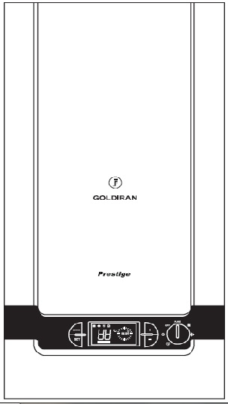
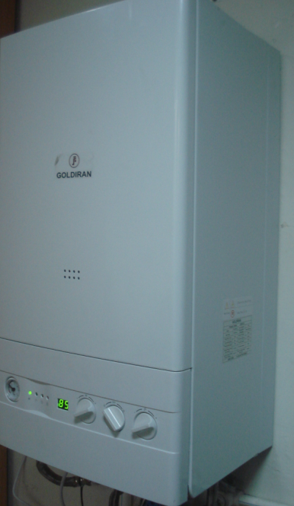
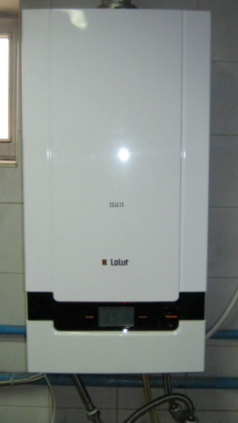
پکیج شوفاژ دیواری :
پکیج شوفاژ دیواری ، دستگاهی است که می تواند آب گرم بهداشتی ( مصرفی مانند آبگرم دوش ، دستشویی ، آشپزخانه )
و همچنین آب داغ گرمایشی ( مانند آبگرم رادیاتور، فن کوئل ، سیستم گرمایش از کف ) را تامین نماید. بطور کلی می توان
گفت که پکیج حرارتی قابلیت های یک موتور خانه شوفاژ را دارا می باشد که به صورت بسته کوچک ( پکیج) در آمده است
بطوری که براحتی در یک کابینت آشپرخانه جای می گیرد.

Slide 5
مزایای پکیج:
● کوچک و سبک می باشد و فضای کمی را اشغال می کند .
● قیمت آن نسبت به یک موتور خانه شوفاژ بسیار پایین تر می باشد.
● بازدهی انرژی آن بالا و مصرف سوخت کمی دارد .
● هزینه لوله کشی و نصب آن کم می باشد .
● استقلال گرمایشی واحدهای ساختمانی از یکدیگر
با توجه به مزایای پکیج حرارتی هرروز بر تعداد مصرف کنندگان آن افزوده می گردد. برای آنکه بتوانیم به خوبی از پکیج استفاده نماییم و در صورت بروز خرابی آن را تعمیر نماییم ، می بایست بدانیم که پکیج چگونه کار می کند و مکانیزم آن چیست .
معایب پکیج:
اگر زمان زیادی از آب گرم بهداشتی استفاده شود آب داغ گرمایشی رادیاتور گرم نمی شود و دمای خانه رو به سردی میگذارد

Slide 6
پکیج می تواند در سه وضعیت قرار گیرد :
وضعیت تابستانه
وضعیت زمستانه
وضعیت خاموش
مادامی که کلید پکیج را در حالت تابستانه قرار می دهیم ، دستگاه فقط آب گرم بهداشتی را تامین می نماید و آب داغ گرمایشی قطع می باشد ( زیرا در تابستان نیازی به گرم شدن رادیاتورها نداریم ).
هنگامی که پکیج در حالت زمستانه قرار می دهیم ، دستگاه می تواند آب گرم بهداشتی و همچنین آب داغ گرمایشی رادیاتورها را نیز تامین نماید . لازم به ذکر است که پکیج قادر نیست بطور همزمان آب داغ گرمایشی و هم آب گرم بهداشتی را تامین نماید. اولویت پکیج همواره برای آب گرم بهداشتی می باشد به این صورت که تا مصرف کننده ، نیازی به آب گرم بهداشتی برای شستن دست و ظروف و حمام و ...... نداشته باشد ، دستگاه به گرم کردن آب داغ گرمایشی می پردازد به محض آنکه آب گرم بهداشتی باز شود ( شیر آب گرم باز شود ) ، پکیج فقط به گرم کردن آب گرم بهداشتی می پردازد و آب داغ گرمایشی دیگر گرم نمیشود . به عنوان مثال در مدت زمانی که فردی داخل حمام است و آب گرم دوش فعال است ، دیگر آب داخل رادیاتورها گرم نمی شود . نتیجه آنکه اگر فردی به مدت زیاد دوش بگیرد و یا آب گرم مصرف نماید ، چون در ان مدت آب داخل رادیاتورها گرم نمی شود ، در نتیجه محیط ساختمان ، رو به سردی می رود .

Slide 7
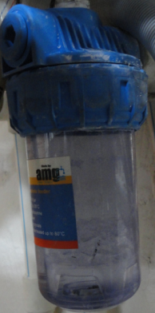
رعایت نکات زیر باعث می گردد تا آسیب کمتری به پکیج وارد شود و طول عمر دستگاه افزایش یابد :
استفاده از فیلتر گاز در مسیر ورود گاز به مشعل
استفاده از محافظ برق برای پکیج
استفاده از فیلترتصفیه آب در مسیر ورودی آب سرد به پکیج
آب گرم بهداشتی ( آبگرم مصرفی ) : (D .H.W) Domestic Hot Water
همانطور که از نامش پیداست ، آب گرمی است که در جهت بهداشت ، مصرف شده و دور ریخته می شود . مانند آب گرم دستشویی ، آب گرم حمام ، آب گرم ظرفشویی و ....... که با علامت D.H.W نشان داده می شود .

Slide 8
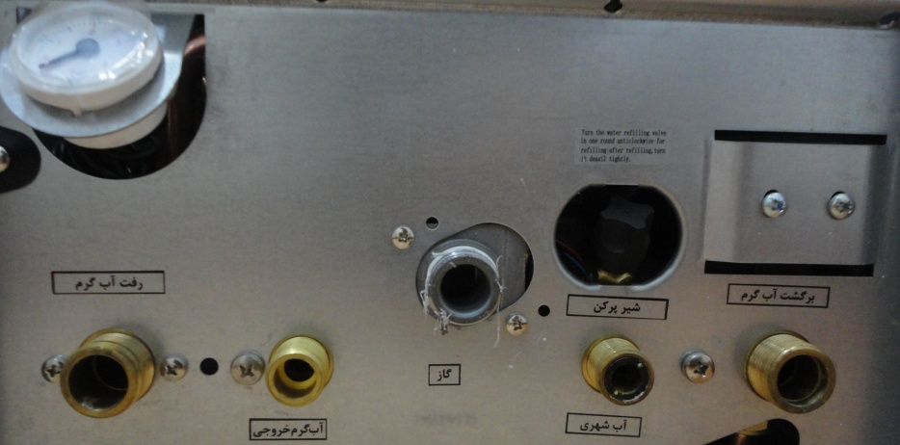
آب داغ گرمایشی : (C.H) Central Heating
آب داغی است که برای گرم کردن وسایلی چون رادیاتور ، فن کوئل و... بکار می رود و در یک مداربسته مرتب در گردش می باشد . ( آب در پکیج گرم می شود و به سمت رادیاتور فرستاده می شود ، هنگامی که گرمای آب به رادیاتور منتقل شد دوباره به سمت پکیچ برمی گردد و دوباره گرم می شود و این کار مرتب تکرار می شود ) علامت اختصاری آب داغ گرمایشی C.H می باشد .
در شکل زیر شما ، ابعاد پکیج ، ورودی و خروجی های آبگرم مصرفی و گرمایشی و فاصله های بین لوله ها را مشاهده می فرمایید.

Slide 9
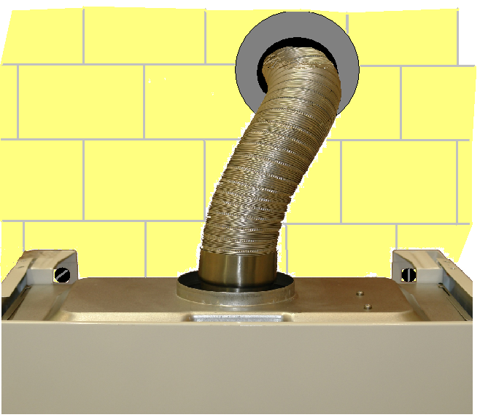
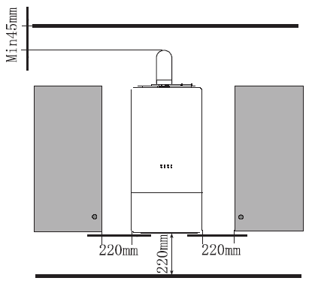
شرایط نصب پکیج :
● فاصله پکیج تا کابین ، از هر طرف حداقل cm 22 باید در نظر گرفته شود
● ارتفاع لوله های آب مدار گرمایش و بهداشتی از کف بین 100 CM تا 120CM در نظر می گیریم . ( به شرط آنکه قانون 2D برای پکیج ها ، رعایت شده باشد ). و سپس توسط لوله فلزی گالوانیزه یا استیل به پکیج متصل می نماییم .
ارتفاع لوله آب از سطح زمین بینcm 100تا cm120 باید باشد.
در فضای آزاد نباید نصب شود.
به ازای هر KW قدرت پکیج باید 4 متر مربع فضای قابل دید داشته باشیم.
● قانون 2D برای حداقل ارتفاع دودکش را باید در نظر بگیریم . ( D : قطر دودکش ) مثال : اگر قطر دودکش 15 سانتیمتر باشد ، آنگاه حداقل ارتفاع عمودی دودکش از پکیج باید 30 سانتیمتر در نظر گرفته شود .

Slide 10
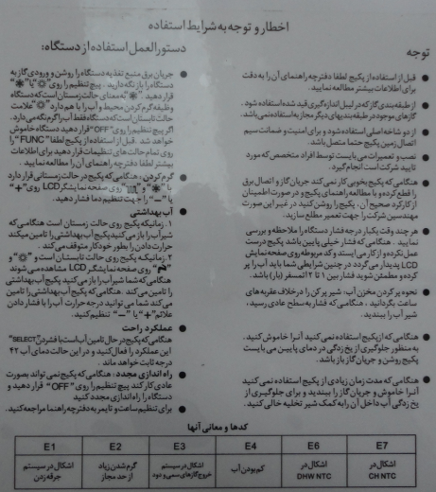
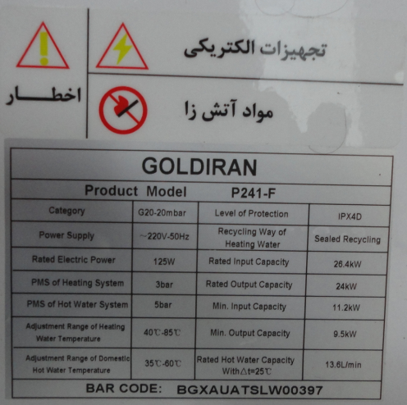
لیبل های روی دستگاه:
طرف چپ
طرف راست

Slide 11
فن دار
1 : تک مبدله
2 :دومبدله
-24kw توان حرارتی
مدل پرستیژ
2 Heat Exchanger | With Fan | P242-F
 |  | P282-F
 | Without Fan | P242
1 Heat Exchanger | With Fan | P241-F
 |  | P281-F
 | Without Fan | P241
مدل های موجود

Slide 12
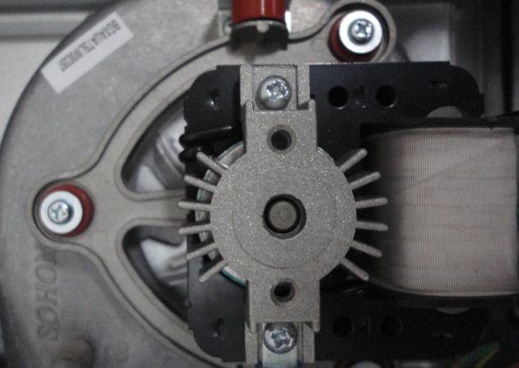
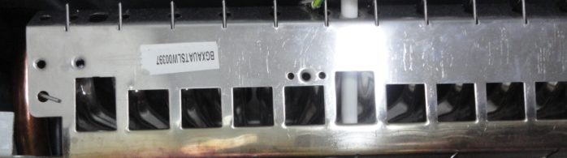
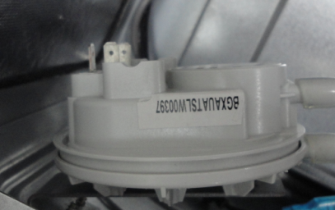
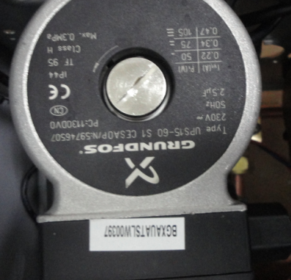
سریال دستگاه
سریال دستگاه علاوه بر درج بر روی لیبل بر روی کلیه قطعات نیز چسبیده شده است

Slide 13
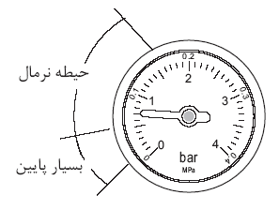
متعلقات دستگاه :
Price | Spec | Desc | Part No
320,000 | Cold , 1/2 Inch | Valve , Inlet | IRG5221APC1
450,000 | Hot , 3/4 Inch | Valve , Inlet | IRG5221APH2
450,000 | Flexibility , 1/2 inch , Standard | Pipe | IRG5211AP12
60,000 | Flexibility , 3/4 inch , Standard | Pipe | IRG5211AP34
190,000 | Salt Filter , Italy | Filter | IRG5231APS1
350,000 | Gas Filter | Filter | IRG5230APG2
120,000 | Standard 17 | Chimney | IRG5211APCH
کارهایی که مشتری باید انجام دهد:
1 – تنظیم درجه حرارت آب بهداشتی و گرمایشی
2-تنظیم فشار سیستم در رنج نرمال 0.5 - 1.5 بار

Slide 14
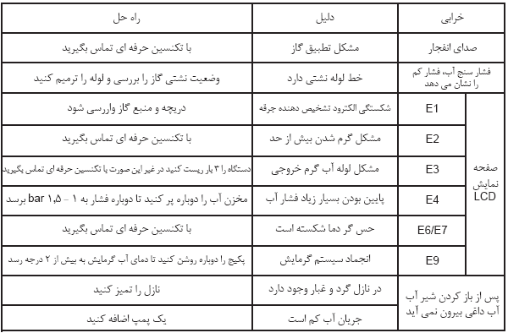
ایراداتی که ممکن است پیش بیاید:
گرمایش رادیاتورها ضعیف است.
آب مصرفی گرم نمی شود.
آب مصرفی ناگهان سرد میشود.
فشار آب مصرفی پایین میباشد.
دستگاه ارور می دهد.

Slide 15
مروری بر انواع پکیج
انواع پکیج
انواع پکیج از نظر تخلیه احتراق : 1) فن دار 2) بدون فن ( کلاهک تعدیل)
انواع پکیج از نظر مبدل: 1)مبدل دو منظوره 2)دو مبدله
انواع پکیج از نظر مخزن : 1)بدون مخزن ( فوری ) 2)مخزن دار

Slide 16
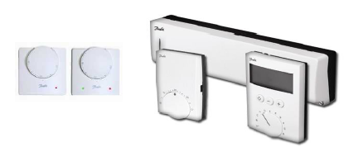
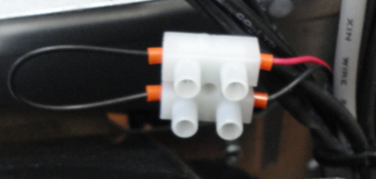
نصب ترموستات اتاقی
توصیه می شود برای نصب ترموستات به کاتالوگ دستگاه مراجعه شود . در ترمینال ، دو شاخه جهت نصب ترموستات اتاقی قرار دارد . برای نصب ترموستات اتاقی باید اتصال کوتاه آنرا جدا کرده و از ترموستات 24 ولت استفاده کرد .
نکته :
هیچ گونه جریان برقی را نباید بین کنتاکتهای ترموستات برقرار نماییم . در غیر اینصورت مدار الکترونیکی ما می سوزد.
ترموستات نباید در بالای فن کوئل یا رادیاتور، بروی مسیر لوله دودکش ، بروی دیوار خارجی و همچنین کنار پنچره نصب گردد. همچنین نباید در معرض نور آفتاب باشد . زیر تمام موارد ذکر شده موجب می گردد تا دمای غیر واقعی اتاق بروی آن تاثیر بگذارد.
ارتفاع ترموستات از کف باید د رحدود 120 تا 150 سانتیمتر در نظر گرفته شود .
مزایای نصب ترموستات :
بدلیل آنکه انسان نمی تواند بطور مداوم ، برای تنظیم دمای خانه به یک شرایط ایده آل ، دمای موتور خانه را کم یا زیاد نماید . نصب ترموستات ، براحتی از عهده اینکار بر می آید و دمای مطلوب را به ارمغان می آورد و همچنین هزینه های مصرف انرژی را کاهش می دهد

Slide 17
ساختمان با درزبندی معمولی : با مصالح معمولی ساخته شده و پنجره ها و درها بدون نوار درزبندی هستند ( در توضیح : درزهای ساختمان به حدی است که امکان تعویض هوا به میزان حداقل نصف حجم فضای ساختمان را در ساعت داشته باشد . وقتی سطح بازشوی درها و پنجر ه ها بیشتر از 4 درصد سطح زیر بنای آن فضا باشد و درها و پنجره ها درزبند نداشته باشند این تعویض هوا به میزان نصف حجم در ساعت اتفاق می افتد. )
ساختمان با درزها ی هوا بند : ساختمان به گونه ای است که جدارهای خارجی آن مانند در و پنجره و محل عبور لوله ها و ... با نوارهای درزبندی پوشانده شده است . ( توضیح : امکان تعویض هوا به طور طبیعی کمتر از نصف حجم فضا در ساعت باشد )
فضای نصب و تامین هوای لازم برای احتراق
بهتر است قبل از هر چیز یا چند اصطلاح زیر آشنا شویم و سپس در مورد فضای نصب و هوای لازم برای احتراق صحبت نماییم .
هوای لازم از فضای ساختمان که برای احتراق دستگاهای گاز سوز ، مورد نیاز می باشد را به اصطلاح " تامین هوای احتراق " می گویند .
وسایل گازسوزی که بیرون از ساختمان هستند و از هوای بیرون استفاده می کنند و همچنین دستگاه های گاز سوزی که تمام هوای لازم برای احتراق آنها مستقیم از فضای بیرون تامین می شود و دود حاصل از احتراق آنها نیز توسط دودکش به بیرون هدایت می شود ، دیگر نیازی به محاسبه فضای لازم برای تامین هوا ندارد . پس هر گاه ، نامی از دستگاه گاز سوز برده می شود ، منظور همان دستگاههای حرارتی می باشند که در داخل ساختمان قرار دارند و برای احتراق ، تهویه و رقیق سازی گازهای دودکش ، از هوای داخل ساختمان استفاده می کنند .

Slide 18
روشهای تامین هوای لازم برای احتراق و تهویه :
ارتباط فضای نصب با هوای آزاد
ارتباط فضای نصب با اتاقهای مجاور
نصب دریچه و کانالهای متصل به هوای آزاد
ساختمان با درزهای معمولی
اگر ساختمانی با درزهای معمولی داشته باشیم ، هوای لازم را به این صورت محاسبه می کنیم :
به ازای هر 177 کیلوکالری مصرف وسیله گازسوز، ما به بیش ازیک متر مکعب فضا، نیاز داریم .
مثال 1:
سوال : آیا می توان دستگاه گاز سوزی با ظرفیت 18 کیلو وات را در اتاقی به مساحت 35 متر مربع نصب کرد ؟ ( ساختمان با درزهای معمولی می باشد )
جواب : در ابتدا ظرفیت وسیله را از کیلو وات به کیلو کالری در ساعت تبدیل می کنیم .
18KW*860K Cal/hkw=15480 Cal/h
می دانیم به ازای هر 177 کیلو کالری به متر مکعب فضا نیاز داریم . در نتیجه ظرفیت بدست آمده بالا را بر 177 تقسیم می کنیم تا مقدار فضای استاندار بر حسب متر مکعب مشخص گردد.
15480/177=87.5m3
حال باید فضای اتاق را بر حسب مترمکعب محاسبه نماییم. معمولا ارتفاع دیوار اتاق را 2.8 متر در نظر می گیرند . با ضرب مساحت اتاق در ارتفاع دیوار ، فضای اتاق بر حسب متر مکعب بدست می آید.
35m2*2.8m=98m3
چون فضای اتاق ما (98m3) بزرگتر از فضای استاندارد (87.5m3) می باشد . پس ما مجاز به نصب این وسیله در اتاق مذکور می باشیم .

Slide 19
مثال 2:
آیا مجاز هستیم در یک اتاق به مساحت 25 متر مربع ، یک وسیله گاز سوز با ظرفیت 16 کیلو وات در ساعت نصب کنیم ؟( ساختمان با درز معمولی )
تبدیل کیلو وات به کیلوکالری در ساعت 16kw*860 Kcal/HKW=13760 K cal /h
مقدار فضای لازم برای دستگاه 13760/177=78m 3
فضای اتاق بر حسب متر مکعب 25m* 2.8 m = 70 m3
فضای اتاق کمتر از فضای مجاز می باشد در نتیجه مجاز به نصب نمی باشیم .
در مثال 2 مجاز به نصب وسیله گاز سوز نیستیم ولی اگر شرایط اتاق را طبق ادامه بحث تغییر بدهیم ، می توانیم وسیله گاز سوز را در اتاق مثال 2 نصب کنیم . مقررات ملی ساختمان می گوید: اگر فضای اتاق کمتر از فضای مجاز استارد باشد، در این صورت با ایجاد یک دهانه ارتباطی هوا بین دو اتاق مجاور ( اگر مجموع فضای اتاق و فضای مجاور اتاق ، بیشتر از فضای استاندارد باشد ) ، می توانیم وسیله گاز سوز را در اتاق نصب کنیم . و یا می توانیم یک کانال به هوای آزاد ایجاد نماییم که در ادامه به ذکر آن خواهیم پرداخت .

Slide 20
برای ایجاد کانال ارتباطی می بایست موارد زیر را در نظر بگیریم :
برای جریان هوا بین اتاقی که قرار است دستگاه گاز سوز در آن نصب شود و اتاق مجاور، می بایست حداقل دو دهانه یکی به فاصله 30 سانتیمتر از کف اتاق و دیگری به فاصله 30 سانتیمتر از سقف ، روی دیوار یا در ، بین اتاق ایجاد نماییم .
به ازای هر 38 کیلو کاری ظرفیت کمبود هوای گاز سوز، مساحت دهانه کانال ، می بایست یک سانتیمتر مربع در نظر گرفته شود .نکته قابل توجه دیگر اینکه ، مساحت هر یک از دهانه ها در هر شرایطی نباید از 645 سانتیمتر مربع کمتر در نظرگرفته شود و دهانه کانال باید بدون مانع باشد .
اگر فضای اتاق کافی نبود و یا فضای اتاق و فضای اتاق مجاور نیز کافی نبود ، می توانیم با ایجاد یک کانال ورود هوا از خارج ساختمان ، این مشکل را برطرف نماییم . ( شرایط ایجاد کانال به هوای آزاد را می توانید در ادامه مطالب ، مطالعه نمایید)

Slide 21
نکته :
● درز بندی اتاق خواب باید به گونه ای باشد که در صورت نصب بخاری دودکشدار، تامین هوای لازم از فضای مجاور انجام پذیرد . ( برای اتاق خواب ، حمام به عنوان فضای مجاور در نظر گرفته نمی شود )
● طبق مقررات ملی ساختمان ، نصب وسایل گاز سوز پر مصرف مانند پکیج و آبگرمکن دیواری که مصرف آنها بیشتر از 1.5 متر مکعب در ساعت می باشد در خانه هایی که مساحت آنها کمتر از 60 متر مکعب در ساعت می باشد در خانه هایی که مساحت آنها کمتر از 60 متر مربع هستند ، ممنوع می باشد . مگر آنکه یک دریچه دایمی از ساختمان به هوای آزاد ، جهت احتراق کامل وسیله گاز سوز مربوطه وجود داشته باشد .
نکته : فاصله دهانه بیرونی کانال باید حداقل یک متر از دود کش فاصله داشته باشد تا دود از طریق کانال دوباره وارد ساختمان نگردد.

Slide 22
ساختمان با درزهای هوابند
در این نوع ساختمانها ، در هر شرایطی باید هوای مورد نیاز احتراق از خارج ساختمان تامین شود .
علاوه بر ایجاد کانال هوا با شرایط زیر ، بهتر است یک دهانه هوای اضافی نیز برای دریافت مستقیم هوا به دستگاه با سطح مقطع یک سانتیمتر مربع برای هر 194 کیلو کالری در ساعت نیز در نظر گرفته شود .
شرایط ایجاد کانال به هوای آزاد و ابعاد آن به شرح زیر می باشد :
■ به فاصله 30 سانتیمتری از سقف ; یک دهانه برای ورود هوا باید نصب شود .
■ به ازای هر 116 کیلو کالری در ساعت ، مساحت دهانه را یک سانتیمتر مربع در نظر می گیریم .
■ سطح مقطع کانال در تمام مسیر ، باید برابر با دهانه ورود هوا در نظر گرفته شود .
چند تذکر مهم در مورد کانال هوای آزاد :
_ دهانه ورود هوا باید به گونه ای باشد که هوا براحتی بتواند وارد آن گردد و همچنین از نفوذ مستقیم سرما به داخل ساختمان جلوگیری نماید .
_ دهانه باید غیر قابل بسته شدن باشد.
_ پرنده و حشره نتواند از طریق کانال وارد ساختمان گردد.
_ بهتر است با یک نوشته و نصب آن در کنار کانال ، کاربرد کانال را نوشته و تاکید شود که به هیچ عنوان مسدود نگردد.
از منابع زیر نمی توانیم برای تامین هوای احتراق در ساختمان استفاده کنیم :
فضایی که از گرد و غبار پوشیده شده است
فضایی که در آن گاز خطرناک و بخار قابل اشتعال وجود دارد .
فضای اتاق خواب و حمام
فضای موتور خانه تبرید ساختمان

Slide 23
مثال 3: آیا می توانیم آبگرمکن با قدرت حرارتی 18 کیلو وات در اتاقی به مساحت 40 متر مربع نصب کنیم ؟ ( ساختمان با درزهای هوا بند می باشد ).
جواب : خیر. زیرا در ساختمان های با درز هوابند ، با هر مساحتی نمی توانیم وسیله گاز ( که هوا را از داخل ساختمان مصرف می کند )، نصب کنیم مگر آنکه یک کانال مرتبط با هوای آزاد نصب کنیم .
مثال 4: مساحت کانال مرتبط با هوای آزاد در مثال 3 را محاسبه نمایید ؟
تبدیل کیلو وات به کیلو کالری 18*860=15480k cal/h
مقدار مساحت کانال هوای آزاد 15480/116=133.5
بهتر است که یک دریچه دیگر که مستقیم از هوای آزاد به پکیج راه دارد نیز نصب گردد که مساحت کانال به این قرار است :
15480/194=79.8cm

Slide 24
مثال 5: آیا نصب آبگرمکن به ظرفیت نامی 24000 k cal /h در یک آشپرخانه نوع باز که به محوطه نهار خوری و پذیرایی با مجموع زیر بنای 50m2 راه دارد ، مجاز می باشد یا نه ؟ ( ساختمان با درز معمولی )
ارتفاع دیوار خانه را 2.8 متر در نظر بگیرید .
فضای مجاز 24000/177=135.6m3
مجموع فضای آشپرخانه و نهارخوری و پذیرایی50m2*2.8m=140m3
چون مجموع فضای آشپرخانه و اتاقهایی که به آن راه دارد و هوا جریان دارد (140m3) از شرط فضای نامحدود ما (135.6 m) بزرگتر است ، پس ما می توانیم آبگرمکن را در آشپزخانه نصب کنیم .
مثال 6 : آیا ما مجاز به نصب آبگرمکن به ظرفیت حرارتی 12000 کیلو کالری در ساعت ، در یک اتاق به زیر بنای 10m2 هستیم ؟ ( ساختمان با درز معمولی )
جواب :
فضای نامحدود لازم 12000/177=67.8m3
فضای اتاق 310m2*2.8m=28m
خیر ، چون فضای اتاق از فضای نامحدود کوچکتر است در نتیجه ما نمی توانیم آبگرمکن را در اتاق مذکور نصب نماییم .

Slide 25
مثال 7: حال با قرار دادن دریچه ای ارتباطی با اتاق مجاور می خواهیم آبگرمکن را در مثال بالا نصب نماییم .
28*177=4956kcal/h
7044=4956-12000
7044/38=185cm2
می دانیم به ازای هر 38 کیلو کالری کمبود هوا ، یک دریچه با مساحت یک سانتیمتر مربع نیاز می باشد . که در اینجا مساحت دریچه ما 185 سانتیمتر مربع بدست آمده است . ولی طبق مقررات ملی ساختمان ، مساحت کانال در هر شرایطی کمتر از 645 سانتیمتر مربع نمی تواند باشد . در نیتجه مساحت کانال برای نصب آبگرمکن باید 645 سانتیمتر مربع باشد

Slide 26
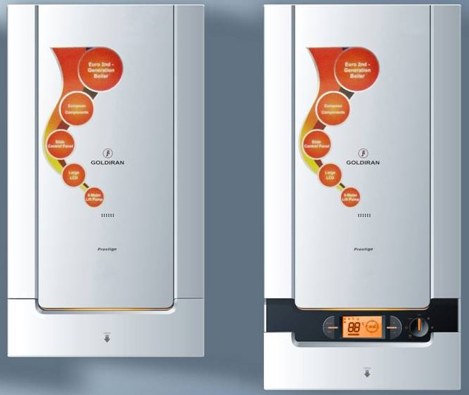
قسمتهای تشکیل دهنده پکیج:
فلو سوییچ
فلومتر
شیر سه راهه موتوری
محفظه احتراق
ترموستات ایمنی دودکش(در محفظه احتراق باز)
فن
کلید کنترل فشار دود
مشعل
الکترودهای جرقه زن و میله یونیزاسیون
شیر پرکن
مبدل که شامل 2مبدله و تک مبدله می شود
پمپ سیرکولاتور
سنسور NTC (R و S )
ترموستات حد یا Klixon
شیر اطمینان یا Safety Valve
منبع انبساط (بسته و باز)
کلید کنترل حداقل فشار آب یا Water Pressure Switch
سیستم Bypass

Slide 27
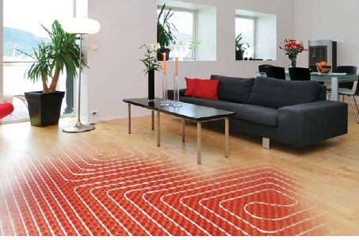
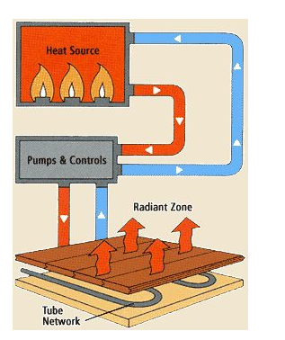
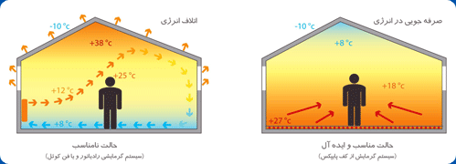

Slide 28
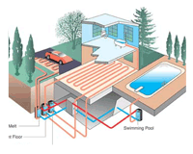
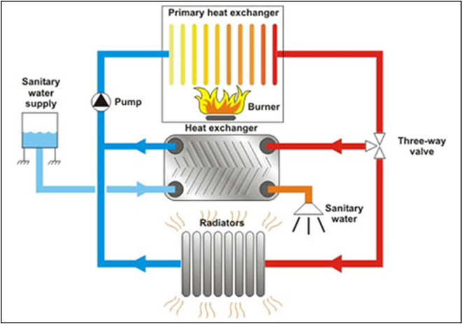

Slide 29
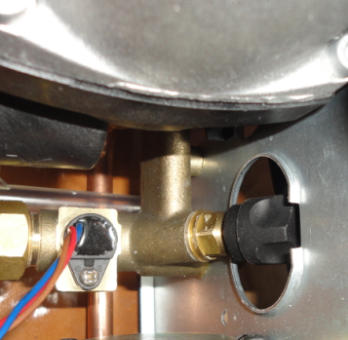
شیرپرکن:
مادامی که پکیج هنوز راه اندازی نشده ، ( آبی در داخل مدار وجود ندارد ) و یا آب سیستم کاهش یافته باشد ، می بایست مطابق شکل " شیر پرکن " را باز نماییم تا آب شهر وارد سیستم مدار گرمایش شود .
در حقیقت تنها راه ارتباطی آب مدار گرمایش و مدار آب گرم بهداشتی ، شیر پرکن می باشد.
( لازم به ذکر است زمانی که مدار شوفاژ سرد است ، اگر فشار دستگاه روی 1 بار تنظیم شده باشد ، در موقع راه اندازی ، فشار مدار افزایش می یابد و به 1.5 بار می رسد . ) فشار مجاز در سیستم باید بین 5/0 تا 1.5 بار باشد .
بنابر این " شیر پرکن " شیری است که در مسیر انشعابی از ورود آب سرد به قسمت مکش پمپ ، ( در مسیر برگشت آب رادیاتور به پکیج ) قرار می گیرد و وظیفه آن پر کردن مدار گرمایشی از آب می باشد .
( در بعضی از مدلهای پکیج ، شیر پرکن در بین مسیر آب سرد ورودی و خط رفت گرمایش قرار می گیرد . )

Slide 30
معمولا " شیرپرکن " به صورت دستی در پکیج ها نصب می شود . ولی شیرپرکن های اتوماتیک نیز در بازار وجود دارند که دیگر نیازی به باز و بسته کردن آنها نیست و بطور اتوماتیک آب سیستم را تامین می نمایند . در بعضی از پکیج ها سیستمی وجود دارد تا در صورت تکرار افت فشار ، وجود نشتی در سیستم تشخیص داده می شود ولی در صورت عدم وجود این سیستم ، بهتر است که از نوع شیر پرکن اتوماتیک استفاده ننماییم ، زیرا ممکن است در جایی از مسیر لوله یا اتصالات ، نشتی وجود داشته باشد و ما به وجود آن پی نبریم و همین امر ، موجب خسارت گردد. ( زیرا کمبود آب سیستم ، مرتب از طریق " شیر پرکن اتوماتیک " تامین می شود و هشداری توسط دستگاه اعلام نمی گردد و ما متوجه نمی شویم )
لازم به ذکر است که تکرار افت فشار در هر حالتی ، دال بر وجود نشتی و یا عیب در سیستم می باشد که نباید به آن بی اعتنا بود و بهتر است از تکنسین مجاز دستگاه جهت رفع عیب ، مدد بخواهیم .
نکته قابل توجه اینکه مدار شوفاژ باید سرد باشد و فشار بروی یک بار (1 Bar) تنظیم گردد. ( بروی پکیج مطابق شکل ، فشار سنج وجود دارد و مادامی که فشار بروی یک بار رسید ، شیرپرکن را می بندیم ).

Slide 31
هنگامی که پکیج روشن شود ، فشار مقداری بیشتر می شود . بطور کلی مادامی که پکیج روشن است ، فشار سنج باید بین 1 تا 1.5 بار باشد . اگر فشار کمتر از یک بود باید توسط " شیرپرکن " فشار را به یک بار برسانیم و هنگامی که فشار از 1.5 بار بیشتر گردید باید توسط " شیرتخلیه " ، فشار را تا یک بار کاهش دهیم .
( این کار می تواند با احتیاط و با چرخاندن شیر اطمینان در جهتی که بروی آن وجود دارد ، نیز انجام گیرد ) مدار گرمایش فقط درحالتی که کلید پکیج بروی حالت زمستانه قرار داشته باشد ، فعال می باشد .
اگر به مدت زیادی قصد نداریم از پکیج استفاده نماییم ( بخصوص در زمستان ) بهتر است که آب سیستم را توسط " شیرتخلیه " از مدار خارج کنیم .
در بعضی از پکیج ها ، شیر تخلیه وجود ندارد و آب سیستم را می توان با روش ساده زیر تخلیه نمود :
● شیر فلکه اصلی ورودی آب سرد به پکیج را می بندیم
● شیر پرکن را باز می کنیم ( چون شیر فلکه بسته است ، پس آبی وارد سیستم نمی شود )
● پایین ترین شیر آب گرم بهداشتی را باز می کنیم ( ترجیحا شیر مخلوط توالت )
● آب گرمایشی از طریق شیر خالی می گردد.
نکته : در برگشت مدار گرمایش ، یک فیلتر نصب می شود که لازم است هر چند گاهی آنرا تمیز نماییم .

Slide 32
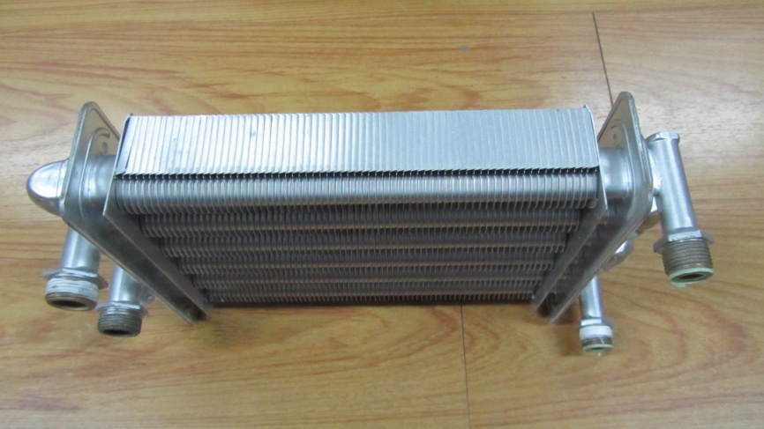
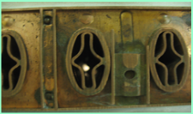
مبدل:
مبدل ، محفظه ای است که آب در آنجا توسط مشعل ، گرم می شود . مبدل در بالای مشعل قرار می گیرد و شعله مشعل مستقیم به آن برخورد می کند .
انواع مبدل
مبدل دو منظوره
دو مبدله
مبدل دو منظوره : در بعضی از مدلهای پکیج از یک عدد " مبدل دو منظوره " استفاده می گردد. هماهنطور که از نامش پیدا است ، این مبدل ، دو وظیفه به عهده دارد. یکی آنکه مدار گرمایش را گرم نماید و دیگر آنکه آب مدار بهداشتی را گرم نماید . در این مبدل ، دو لوله در داخل یکدیگرقرار داده شده اند که در لوله داخلی ، آب گرم بهداشتی عبور می نماید و در لوله دومی ، آب مدار گرمایش عبور می نماید .
هنگامی که شعله مشعل به مبدل دو منظوره برخورد می کند در ابتدا آب مدار گرمایش گرم می شود و گرمی آب مدار گرمایش باعث می شود که لوله داخلی گرم شود و در نتیجه آب مصرفی داخل لوله نیز گرم شود .
همانطور که متوجه شده اید ، آب مدار گرمایش توسط شعله مستقیم مشعل گرم می شود ولی آب مدار مصرفی ، توسط آب گرم مدار گرمایش گرم می شود و دیگر شعله به آن برخورد ندارد
C.H
D.H.W

Slide 33
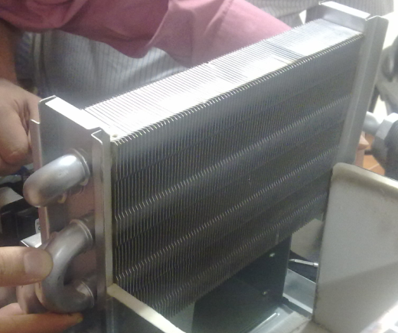
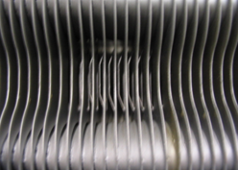

دقیقا همین مطلب در مورد آب مدار گرمایش نیز صادق است ، به علت آنکه آب مدار گرمایش مصرف نمی شود ، پس از مدتی به درجه اشباع می رسد و دیگر نمی تواند ، مبدل و لوله ها را زنگ بزند و در آنها رسوب ایجاد نماید . در نتیجه گرمای شعله مستقیم نمی تواند تاثیر زیادی در رسوب گذاری آنها گذارد و مبدل عمر طولانی تری پیدا می کند . در مقابل چون آب مدار مصرفی ، مرتب مصرف می شود و دور ریخته می شود در نتیجه ، رسوب پذیری آن زیاد می شود و مسیر عبور آب به مرور بسته می شود . به همین علت آب مدار گرمایش بطور غیر مستقیم و با دمای یکنواخت گرم می شود تا از این پدیده تا حد امکان جلوگیری شود .
برای همین امر است که همواره توصیه می شود ، آب مدار گرمایش را تخلیه ننمایید و از نشت آب مدار گرمایش ، جلوگیری نمایید . زیرا ورودی آب تازه برابر است با رسوب زنگ زدگی تازه و این یعنی کاهش عمر سیستم .
حال " مبدل دو منظوره " را دوباره مرور می کنیم و نکات تازه دیگری ، یاد میگیریم . در مبدل دو منظوره ، آب گرم شوفاژ به صورت مستقیم و آب گرم بهداشتی به طور غیر مستقیم و توسط گرمای آب گرمایشی ، گرم می شود . مبدل از دو لوله داخل یک دیگر و تعدادی فین ( یا پره آلومینیومی ) تشکیل شده است .
وجود فین باعث می شود تا بازدهی سیستم افزایش یابد و گرمای کمتری از طریق دودکش خارج گردد.

Slide 34
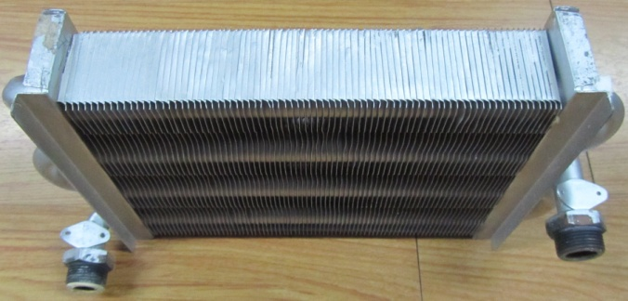
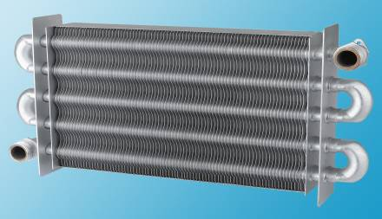
دو مبدله :
در بعضی از پکیج ها به جای استفاده مبدل " دو منظوره " از دو عدد مبدل استفاده می نمایند . که به مبدل اولیه و ثانویه شناخته می شوند . در مبدل اولیه آب مدار گرمایش گرم می شود و این عمل توسط شعله مستقیم مشعل انجام می گیرد . در مبدل ثانویه ، آب مدار بهداشتی گرم می شود و دیگر شعله در کارنیست .
به نظر شما ، در مبدل ثانویه ، آب مصرفی چگونه گرم می شود ؟ درست حدس زده اید . جریان آب مدار گرمایش در مبدل ثانویه ، باعث گرم شدن غیر مستقیم آب مصرفی می شود .
مبدل اولیه :
بالای مشعل قرار دارد و برای افزایش بازدهی ، بروی آنها فین نصب شده است . وظیفه آب گرم کردن آب مدار گرمایشی ، جهت مصرف در رادیاتورها ( برای انتقال حرارت به محیط ) و همچنین گرم کردن آب گرم بهداشتی در مبدل ثانویه می باشد .

Slide 35
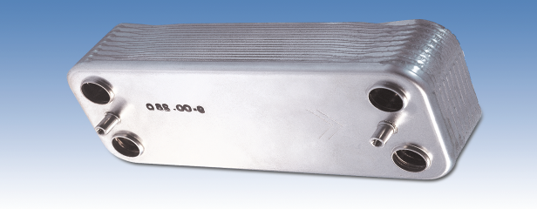
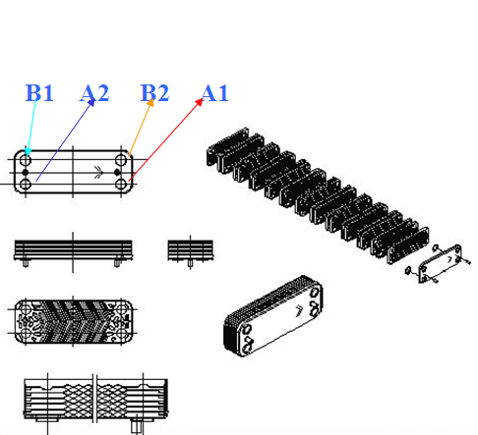
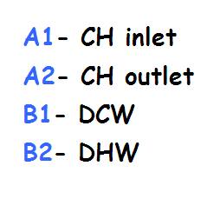
مبدل ثانویه :
از تعدادی صفحات موج دار که برروی یک دیگر قرار داده شده اند ، تشکیل شده است . این صفحات دارای دو مسیر جداگانه – عمود بر هم با جریانها ی مخالف همدیگر می باشد .
مبدل ثانویه دارای دو ورودی و دو خروجی ( مجزا ) می باشد که دو مجرای با قطر بزرگتر مربوط به مدار آب گرمایشی و مجرای با قطر کوچکتر مربوط به مدار آب گرم بهداشتی می باشد

Slide 36
سئوال : چرا در بعضی از مدلهای پکیج بجای مبدل " دو منظوره " ترجیح داده می شود از " دو مبدله " استفاده شود ؟

Slide 37
جواب : از مزایای استفاده از پکیج دو مبدله ، تامین آب گرم بهداشتی در کوتاهترین زمان می باشد . زیرا در هر لحظه مقداری آب گرم برای ارایه وجود دارد . بازدهی بهتری دارد و تکنولوژی ساخت دو مبدله ساده تر می باشد . ولی رسوب پذیری مبدل ثانویه بیشتر از " مبدل دو منظوره " می باشد .
مطلبی را که باید به آن اشاره کرد این است که بزرگترین مشکلی که مردم در مورد پکیج با آن موجه هستند ، رسوب پذیری مبدل می باشد . چاره کار چیست ؟
آسان ترین راه جهت جلوگیری از تشکیل رسوب و خوردگی داخل مدار ، پیشگیری است . بدین صورت که ما می توانیم با گذاشتن فیلترهای تصفیه آب ، بر سرراه آب سرد ورودی و همچنین با استفاده از محلول محافظ در برابر رسوب ، در ابتدای راه اندازی دستگاه این مشکل را تا حد زیادی برطرف نماییم . ( استفاده از این محلول ، بایدتوسط کارخانه، پیشنهاد شده باشد . )
اما هنگامی که مبدلها رسوب گرفتند ، می بایست مبدل را باز کرده و در کنار یک مخزین یا تشت پر از محلول اسید قرار بدهیم و سپس توسط یک " پمپ " ، اسید را از تشت وارد مبدل کرده و دوباره اسید خروجی را به تشت بازگردانیم . بسته به مقدار رسوب و غلظت اسید ، بین 5 تا 20 دقیقه این گردش آب باید ادامه یابد تا مسیر کاملا باز شود .
باید به این نکته توجه داشت که هر نوع رسوبی ، رسوب زدا یا اسید خاص خود را می طلبد که بهتر است دراین زمینه از کارخانه سازنده سوال گردد تا استفاده از اسید نامناسب ، موجب آسیب به مبدل نگردد.
بعضی از تعمیرکاران برای هر رسوبی از جوهر نمک استفاده می کنند که با توجه به نکات گفته شده صحیح نمی باشد . گروهی مبدل را به خصوص مبدل ثانویه را حرارت می دهند و پس از داغ شدن به آن ضربه وارد می کنند . همین ضربه باعث ریختن رسوب می شود و مسیر را باز می نمایند . ( درست همانند کتری آب ، که از رسوب پر شده است ، اگر کتری را حرارت بدهید و به آن ضربه بزنید می بینید که تکه تکه رسوب ها می ریزند ).
اسید شویی : با اسید دی.اس.کلر به همراه ایم هیبی تور (لایه بردار و محافظ فلز)

Slide 38
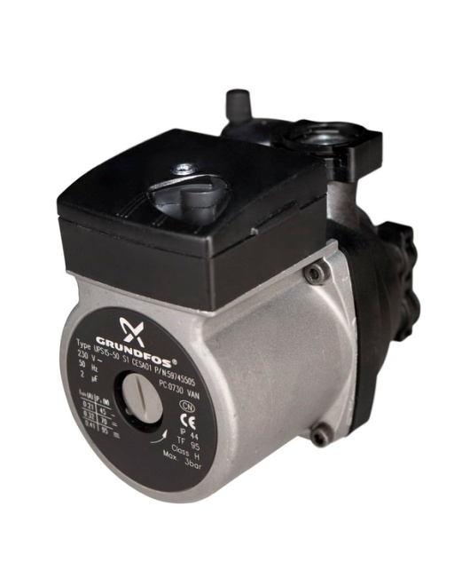
جریان در مبدلها :
جریان می تواند موافق یکدیگر ، باشد ، که بازدهی اندکی دارد جریان مخالف نیز وجود دارد . مانند جریان در مبدل " دو منظوره " که جریان آب گرمایشی مخالف جهت جریان آب بهداشتی است در جریان مخالف بازدهی بالاتر است .
البته تلفیق این جریان ها نیز می تواند وجود داشته باشد . برای نمونه می توان گفت ، جریان در مبدل ثانویه علاوه بر اینکه عمود بر هم می باشد ، مخالف یکدیگر نیز می باشد که همین ویژگی ، استفاده از مبدل ثانویه را ترویج نموده است .
پمپ سیرکولاتور
همانطور که می دانید آب در مدارگرمایش مرتب یک مسیر بسته را طی می کند ( آب سیر کوله می شود ) و این انرژی گردش آب ، توسط پمپ تامین شود . پمپ ، آب سرد داخل رادیاتورها را مکیده و به سمت مبدل حرارتی می فرستد ، آب داغ می شود و به سمت رادیاتور حرکت می کند و این عمل مرتب انجام می گیرد . به همین علت به این نوع پمپ ، " پمپ سیرکولاتور" گفته می شود .
پمپ در قسمت برگشت مدار گرمایش ( از رادیاتور به پکیج ) قرار دارد .
عملکرد پمپ در پکیج با مبدل دو منظوره :
مادامی که پکیج در حالت تابستانه می باشد ، پمپ همواره خاموش است و هنگامی که پکیج در وضعیت زمستانه قرار بگیرد ، پمپ در مدار گرمایش فعال می شود . لازم به ذکر است که در حالت زمستانه نیز مادامی که مدار آب گرم بهداشتی فعال می شود ، پمپ خاموش می شود

Slide 39
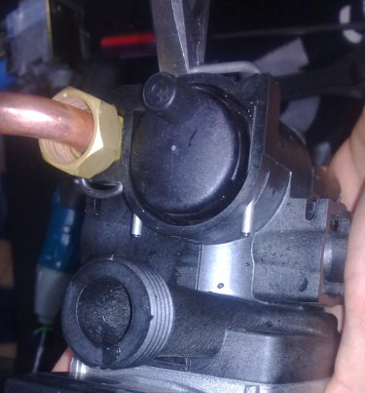
عملکرد پمپ در پکیج با " دو مبدله "
پمپ در پکیج های " دو مبدله " همواره چه در حالت زمستانه و چه در حالت تابستانه و چه د رموقع مصرف آب گرم بهداشتی ، همواره فعال می باشد .
نکته : در پکیج همیشه اولویت ها همواره با مدار آب گرم بهداشتی می باشد ، بدین نحو که ، تا شیر آب گرمی باز نشده است ، سیستم به گرم کردن آب مدار گرمایش و در نتیجه رادیاتورها می پردازد . به محض آنکه شیر آب گرم باز شود ، شروع به گرم کردن آب مصرفی می نماید و تا شیر آب گرم بسته نشود ، آب گرمی به سمت رادیاتورها فرستاده نمی شود .
حالا می توانید به راحتی متوجه گردید که چرا پس از یک حمام طولانی و پی درپی ، رادیاتورها سرد می شوند .
جنس پوسته متصل به پشت پمپ از مواد کامپوزیت می باشد .
اغلب در قسمت بالای پمپ ، شیر هوا گیری اتوماتیک قرار دارد که وظیفه آن خارج کردن هوای موجود در سیستم گرمایش به صورت خودکار می باشد .

Slide 40
مپ سیركولاتور سیستم گرمایش :
برای محاسبه پمپ سیرکولاتور سیستم گرمایش به دو مولفه هد و دبی نیاز داریم .
الف ) دبی :
دبی پمپ برابر است با بارحرارتی ساختمان یا به عبارتی مقدار گرمای لازم جهت گرمایش ساختمان بر حسب (BTU/HR ) تقسیم بر 10000
GPM = Q (BTU/HR) / 10000
ب ) هد :
بر حسب فوت آب برابر است با :
H = 3 L × 0.025+ dP
L : طول مسیر رفت از دیگ به دورترین مبدل حرارتی (رادیاتور ، فن كویل و..) بر حسب فوت
dP : برابر مجموع افت فشار دیگ و كلكتور ها و مبدلهای حرارتی و كلیه تجهیزات به كار رفته در سیستم گرمایش(در حالت كلی برابر 1.5 در نظر می گیریم)
وجود هوا در سیستم مدار گرمایش باعث می شود که :
● در کار و عملکرد پمپ اختلال ایجاد شود .
● ضریب انتقال حرارت و در نتیجه بازده کار ، کاهش آید .
● باعث تسریع در خوردگی سیستم و وسایل شود .
● سبب ایجاد ضربه قوچ ، در سیستم لوله کشی گرمایشی می گردد.

Slide 41
در لحظه راه اندازی اولیه پکیج یا در هنگامی که به مدت طولانی از پمپ استفاده نشود ، ممکن است محور پمپ گیر داشته باشد و حرکت آن سخت شود . بنابراین لازم است پکیج را از برق قطع نموده و پیچ موجود در پشت پمپ را باز کرده و با پیچ موجود در پشت پمپ را باز کرده و با پیچ گوشتی محور پمپ را چند دور در جهت فلش به حرکت درآوردیم . این کار باعث می گردد تا محور پمپ خلاص شود و به راحتی به گردش درآید .
پمپ ها از نظر کارکرد :
پمپ ها اغلب در سه دور ، برحسب واحد دور دردقیقه (R.P.M) و یا Min در بازار وجود دارند ، که ما می توانیم با کلیدی که بروی پمپ وجود دارد ، یکی از سه حالت سرعت را انتخاب نماییم .
پمپ هایی نیز وجود دارند که سرعت دوران آن برحسب تغییر جریان ورودی کم یا زیاد می شود که اصطلاحا به این پمپ ها " مدولار" گفته می شود . به عنوان مثال سرعت دوران بین 1600 تا 2000 دور بر دقیقه می تواند تغییر نماید . که در این حالت اصطلاحا گفته می شود که پمپ در حالت مدولار می باشد .

Slide 42
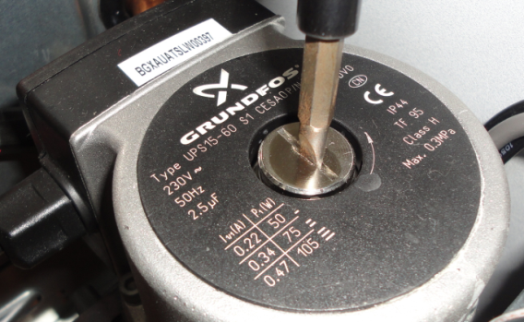
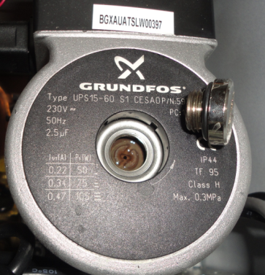
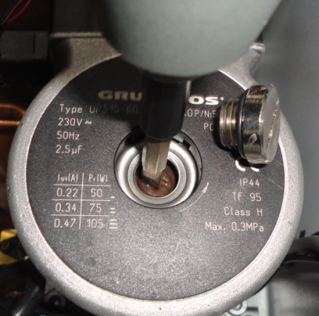
می توان با مقایسه دمای دو سنسور رفت مدار گرمایشی و برگشت مدار گرمایش ، سرعت پمپ را به صورت مدولار تنظیم نمود . به عنوان مثال اگر اختلاف دو سنسور بیشتر از 20 درجه باشد ، پمپ با سرعت بالا کار نماید و اگر کمتر از 20 درجه باشد پمپ با سرعت کم کار نماید (
کاربرد این نوع پمپ ها در حال افزایش می باشد . زیرا وجود پمپ مدولار باعث می شود تا پمپ در اکثر مواقع با حداقل سرعت کار کند و در نتیجه موجب کاهش آلودگی صوتی و همچنین در مصرف انرژی برق نیز صرفه جویی شود .
سیستم ضد جام کردن پمپ:
اگر درخانه هستید ، آب گرمی نیز مصرف نمی شود و مشعل پکیج شما خاموش است ولی یک مرتبه صدایی از آن به گوشتان می رسد و بعد قطع می شود ، نگران نشوید زیرا سیستم ضد جام پمپ فعال شده است . این سیستم تقریبا د رهمه پکیج ها وجود دارد . نحوه کار بدین صورت است که اگر نیاز به گرمایش نباشد و از پمپ به مدت زیاد ( در حدود 21 ساعت ) استفاده نشود ، برای جلوگیری از جام کردن پمپ ، سیستم به مدت 20 ثانیه پمپ را روشن می کند و دوباره خاموش می شود .

Slide 43
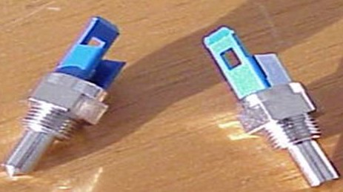
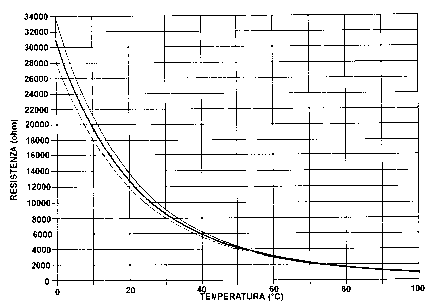
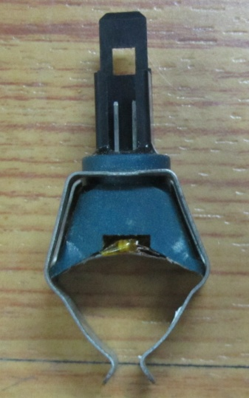
سنسور N.T.C
مادامی که آب گرمایشی وارد " مبدل " می گردد ، توسط شعله گرم می شود و به سمت رادیاتور حرکت می نماید و گرمای خود را به رادیاتور می دهد و دوباره توسط " پمپ " مکیده می شود و دوباره وارد " مبدل " می شود و گرم می شود و این عمل مرتب تکرار می شود تا وقتی که دمای آب خروجی از مبدل ، به همان دمایی که ما آن را تنظیم کرده ایم برسد ، در این موقع پکیج خاموش می شود .
پس ما می توانیم دمای آبی را که به سمت رادیاتور می رود و ما آنرا با نام " آب رفت شوفاژ " می شناسم را توسط درجه ای که بروی پکیج قرار دارد ، تنظیم نماییم این دما معمولا بین 40 تا 85 درجه می باشد
در زمان جایگزینی از خمیر سیلیکونی استفاده شود.

Slide 44
حال می خواهیم بدانیم پکیج چگونه متوجه می شود که دمای آب چقدر می باشد ؟ و آبا مشعل باید روشن بماند یا اینکه دمای آب رفت به مقدار تنظیمی ما رسیده است ؟
در قسمت رفت مدار گرمایشی یک سنسور به " N.T.C" قرار گرفته است ( سنسور مدار گرمایش را با NTCR و سنسور مدار رفت آب گرم بهداشتی را با NTCS نشان می دهند ) . مادامی که دمای آب بالا می رود ، مقاومت آن کاهش می یابد و در نتیجه جریان برق بیشتری از مدار عبور می نماید .
این افزایش جریان ، تا مقداری می رسد که ما توسط کلید مقدار آن را تعین نموده ایم در این موقع برد الکترونیکی پکیج ، فرمان قطع شعله را صادر می نماید. هر گاه دمای آب مدار گرمایش کاهش ، " افزایش می یابد و جریان کمی در مدار عبور می نمایند و در نتیجه بردالکترونیکی فرمان روشن شدن مشعل را صادر می کند
حال این سئوال پیش می آید که چگونه می توانیم به سالم بودن "NTC" پی ببریم ؟
کافی است که دستگاه را خاموش نماییم و با گذاشتن اهم متر به دو سر "NTC" مقدار مقاومت آن را اندازه بگیریم و سپس به وسیله غیر مستقیم دمای NTC را بالا ببریم با بالا رفتن دما ، مقاومت باید طبق جدول ، کاهش بیابد .
یاد آوری : NTC در مدار گرمایش و هم چنین مدار آب گرم بهداشتی وجود دارد . در مدار گرمایش با علامت (NTCR) نشان داده می شود و در ورودی مبدل قرار می گیرد . و در مدار آب گرم بهداشتی با علامت (NTCS) مشخص می گردد. NTCS در مسیر خروجی آب گرم بهداشتی از مبدل ، قرار می گیرد .

Slide 45
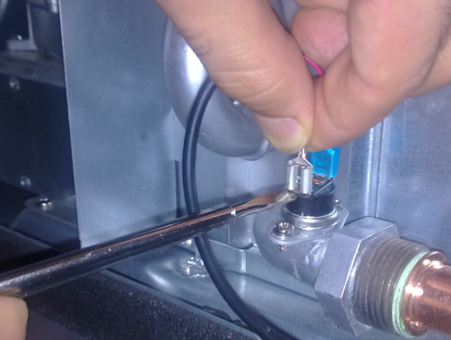
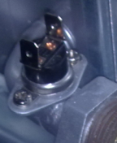
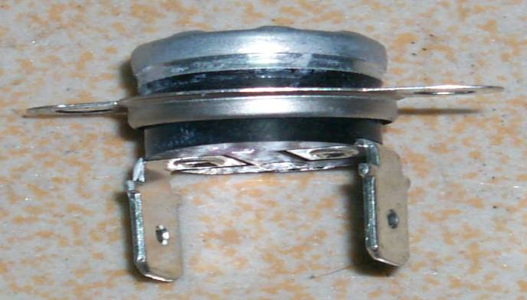
ترموستات حد (Klixon)
در مواردی ممکن است که "NTC" خراب شود و یا کارایی خود را از دست بدهد و دمای آب بیش از اندازه گرم شود که همین امر ممکن است ، باعث صدمه زدن به سیستم گردد. برای ایمنی بیشتر ، یک کلید حرارتی به نام " ترموستات حد" به مدار اضافه می گردد. وظیفه ترموستات حد این است که اگر به هر نحوی NTC های مدار آب گرم بهداشتی و NTC مدار گرمایشی عمل نکند ، و دمای آب بالا برود ( حدود 102 درجه سانتیگراد ) ، فرمان قطع را به برد ارسال می کند تا سیستم خاموش گردد. ( در این هنگام ، ارور روی دستگاه به عنوان هشدار نمایش داده می شود ).
دراین موقع پکیج دیگر روشن نمی شود تا اینکه دمای آب پایین بیاید و دستگاه " ریست ” شود .لازم به ذکر است که مادامی که " ترموستات حد " عمل می نماید یک نوع اعلام خطر می باشد که می بایست علت نقص را جستجو کرد و تا رفع عیب نشده است ، بهتر است که از پکیج استفاده نگردد. برای رفع مشکل حتما از تعمیرکار ماهر کمک بخواهید .
دمای حد 102 درجه سانتیگراد
برگشت 5 درجه پایین تر
در زمان جایگزینی از خمیر سیلیکونی استفاده شود.

Slide 46


( توضیح : ترموستات حد در حالت معمولی به صورت بسته (N.C) می باشد و در صورت عمل نمودن ، کنتاکت ها باز می شوند . محدوده گرمایی آن معمولا بین 98 تا 106 درجه سانتیگراد می باشد و برای تشخیص سالم بودن ترموستات حد ، کافی است ، هنگامی که پکیج روشن است ، یکی از سیم های آنرا قطع نماییم ، پکیج باید خاموش گردد. )
نکته : اگر به محل اتصال ترموستات حد به مبدل نگاه کنید ، متوجه می شوید که چیزی شبیه به خمیر نیز بین آنها وجود دارد . وجود این خمیر سیلیکونی ، باعث می گردد تا از زنگ زدگی ترموستات جلوگیری نماید و همچنین گرمای مبدل بطور یکدست و یکنواخت به ترموستات برسد و کارایی آن را بهتر نماید . این خمیر همچنین نقش هادی حرارتی را نیز ایفا می نماید .
تذکر : به هیچ عنوان در مراحل بعدی نصب و تعمیر ، از خمیر موجود مجددا ، استفاده ننمایید ، زیرا خواص اولیه را ندارد .
دو فلز غیر هم جنس

Slide 47
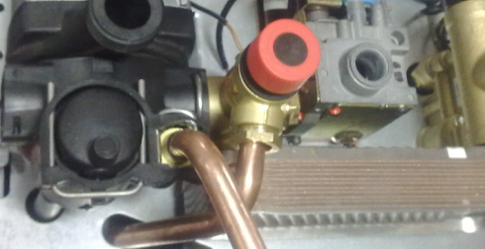
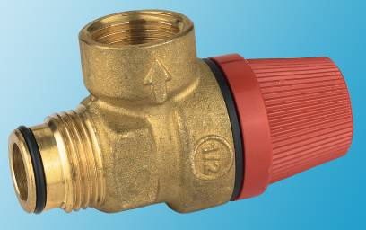
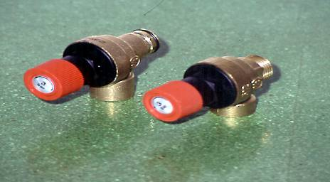
شیر اطمینان
دراینجا یاد گرفتیم که چگونه می توانیم دمای آب داغ گرماشی را مشخص کنیم و چگونه پکیج ، دمای آب را تشخیص می دهد و یا اینکه اگر بر حسب اتفاق NTC عملکرد مناسبی نداشت و دما بالا رفت ، چگونه ترموستات حد وارد عمل می شود و از بروز حادثه جلوگیری می نمود . گاهی اوقات امکان دارد که دما خیلی افزایش پیدا نکند ولی فشار سیستم به شدت افزایش یابد که باز ممکن است باعث خسارت گردد، که برای رفع مشکل ، در مسیر آب داغ گرمایشی ( در مسیر مکش پمپ) ، یک عدد " شیر اطمینان " نصب می نمایند . این شیر در برابر فشار حساس می باشد و هرگاه فشار داخل سیستم به سه بار برسد ، باز می شود و مقداری از آب مدار گرمایش را تخلیه می نماید تا فشار به زیر سه بار کاهش بیابد .

Slide 48
مسیر لوله کشی تخلیه " شیر اطمینان " باید به گونه ای باشد تا در اثر عمل کردن آن ، آب داغ به صورت یا بدن کدبانو یا اعضای خانواده پاشیده نشود و یا باعث خرابی کابینت و یا دیگر وسایل منزل نگردد.
اجازه بدهید یکبار دیگر بحث را مرور کنیم . وظیفه شیر اطمینان ، جلوگیری یا خنثی کردن فشار بیش از حد به سیستم می باشد ، زیرا اگر فشار سیستم بیش از حد بالا برود موجب ترکیدن لوله ها و سیستم می گردد.
افزایش فشار می تواند بر اثر افزایش دمای آب و یا بیش از اندازه پر شدن سیستم از آب باشد . شیر اطمینان در مسیر رفت گرمایش ( آب شوفاژ ) نصب می گردد و از نوع حساس در برابر فشار می باشد . این شیر در فشار 3 اتمسفر عمل می نماید و عمل تخلیه آب سیستم را تا وقتی که فشار به زیر 3 بار برسد ، ادامه می دهد .
در حالت کلی دو نوع شیر اطمینان در بازار وجود دارد :
شیر اطمینان حساس در برابر فشار
شیر اطمینان حساس در برابر فشار و دما ( شیر اطمینان حساس در برابر فشار و دما بروی آبگرمکن ها نصب می شود ).
بطور کلی هر سیستم بسته حرارتی به شیر اطمینان نیازمند است .

Slide 49
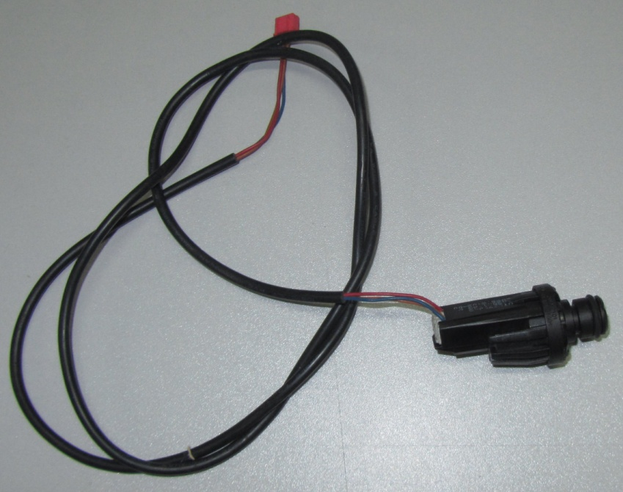
کلید کنترل حداقل فشار آب Water pressure swich
جالب اینجا است که همچنان که فشار بالا برای دستگاه و انسان خطر ساز است ، اگر فشار مدار گرمایش خیلی پایین باشد نیز به دستگاه آسیب جدی وارد می شود . اگر خواسته باشیم درک بهتری از این موضوع داشته باشیم می توانیم کتری یا ظرف غذای کم آبی را در نظر بگیریم که بروی شعله گاز قرار دارد ، اشاره کنیم . هر لحظه ممکن است که آب کتری تمام شود و کتری بسوزد . برای رفع این مشکل از " پرشر سویچ آب " استفاده می شود .
این قطعه یک وسیله ایمنی و کنترل برای وجود آب در سیستم مدار گرمایش شوفاژ می باشد که هر گاه فشار سیستم به کمتر از bar 0.4 برسد ، پکیج را از کار می اندازد و تا زمانی که فشار مدار گرمایش به بالای 0.4 نرسد ، اجازه روشن شدن پکیج را صادر نمی کند .
( توضیح : زمانیکه دمای آب مدار گرمایش رادیاتور پایین بیاید و پکیج آماده روشن شدن باشد ولی کلید کنترل فشار آب باز باشد ( عمل نکرده باشد ) ، پکیج به هیچ عنوان روشن نمی شود ولی پمپ در هر وضعیتی که باشد به مدت 40 ثانیه روشن می شود و خاموش می گردد. )
Min : 0.25bar
Max : 4.5 bar

Slide 50
حال این سئوال به ذهن می رسد که چرا فشار مدار کاهش می یابد ( آب داخل سیستم کم می شود
جواب بسیار ساده می باشد ، گاهی اوقات در مدار نشتی وجود دارد ، مقداری آب یا رطوبت در موقع هواگیری پمپ و رادیاتورها به بیرون هدایت می شود ، شیر اطمینان عمل نموده و یا اینکه مقدار آب کمی را توسط شیر پرکن ، وارد سیستم نموده ایم .
پس بطور خلاصه می توان گفت که دلایل افت فشار در مدار شوفاژ (C.H) می تواند به قرار زیر باشد :
● نشتی مدار شوفاژ ( وجود سوراخ در سیستم و یا آببندی نبودن اتصالات )
● خارج شدن بخار آب و هوای محلول در سیستم و یا از طریق شیر هواگیر خودکار
● پر نشدن آب سیستم به حد فشار لازم و یا عمل نمودن شیر اطمینان
محدوده مجاز فشار برای پرشر سوئیچ 0.4 بار می باشد .
کلید کنترل حداقل فشار آب در مسیر آب گرمایش شوفاژ بعد از مبدل قرار می گیرد .
حال ضروری به نظر می رسد اطلاعات بیشتری از " کلید کنترل حداقل فشار آب " کسب نماییم .
وضعیت کنتاکت های پرشر سوئیچ در موقعی که آبی در سیستم نیست و یا فشار آب کمتر از 0.4 بار می باشد به حالت قطع می باشد که اصطلاحا به آن NO (NORMAL OPEN) گفته می شود . مادامی که فشار به بیشتر از 0.4 بار می رسد کنتاکت ها وصل می گردد و مدار برقرار می گردد.
بطور کلی هرگاه قطعه ای در حالت معمولی ، کنتاکت های آن قطع باشد و در موقع فشار و اعمال نیرو وصل گردد اصطلاحا به آن NO (NORMAL OPEN) گفته می شود . و هرگاه قطعه الکترونیکی در حالت معمولی کنتاکت های آن وصل باشد و در موقع اعمال نیرو و فشار قطع گردد، اصطلاحا به آن N.C (NORMAL CLOSE) گفته می شود .

